Slide 1
ای نام تو بهترین سرآغاز

Slide 2
حرکت در راستای اجرای برنامه راهبردی دانشگاه الزهراء(س) سهم ما در عملیاتی کردن برنامه راهبردی دانشکده علوم تربیتی و روان شناسی
30 - فروردین - 1395

Slide 4
مراحل برنامه ریزی راهبردی
1.چشم انداز یا فرادید
2.رسالت
3.ارزش های محوری
4.هدف های کلان
5.راهبرد ها
6. عملیاتی کردن راهبرد ها: هدف های کمی و شاخص ها
7.ارزیابی برنامه

Slide 5
-سند چشم انداز 20 ساله جمهوری اسلامی ایران
-سند جامع علمی کشور
-سند راهبردی دانشگاه الزهراءس (شورای راهبردی دانشگاه)
برنامه راهبردی: هنر«انتخاب کردن» و«کنار گذاشتن»

Slide 6
رسالت دانشگاه
رتبه‌ اول دانشگاه جامع خاص بانوان در جهان
هدف های کلان
2. 14. اعتلای کیفیت آموزش و پژوهش با نگاه بومی‌سازی و کاربردی نمودن علوم
5. 14. افزایش کمی و کیفی فعالیت‌های پژوهشی و فناوری در راستای تجاری‌سازی دستاورد این فعالیت‌ها و بهره‌مندی جامعه از آن
11. 14. ایجاد زمینه‌های ارتباط و همکاری‌های علمی بین‌المللی با دانشگاه‌های خارج کشور در قالب جذب دانشجو، تبادل استاد و همایش‌های مشترک
13. 14. ایجاد و گسترش متناسب فضای مجازی و جهت‌دهی آن با عنایت به آمایش سرزمینی

Slide 7
کمیته های تخصصی

Slide 8
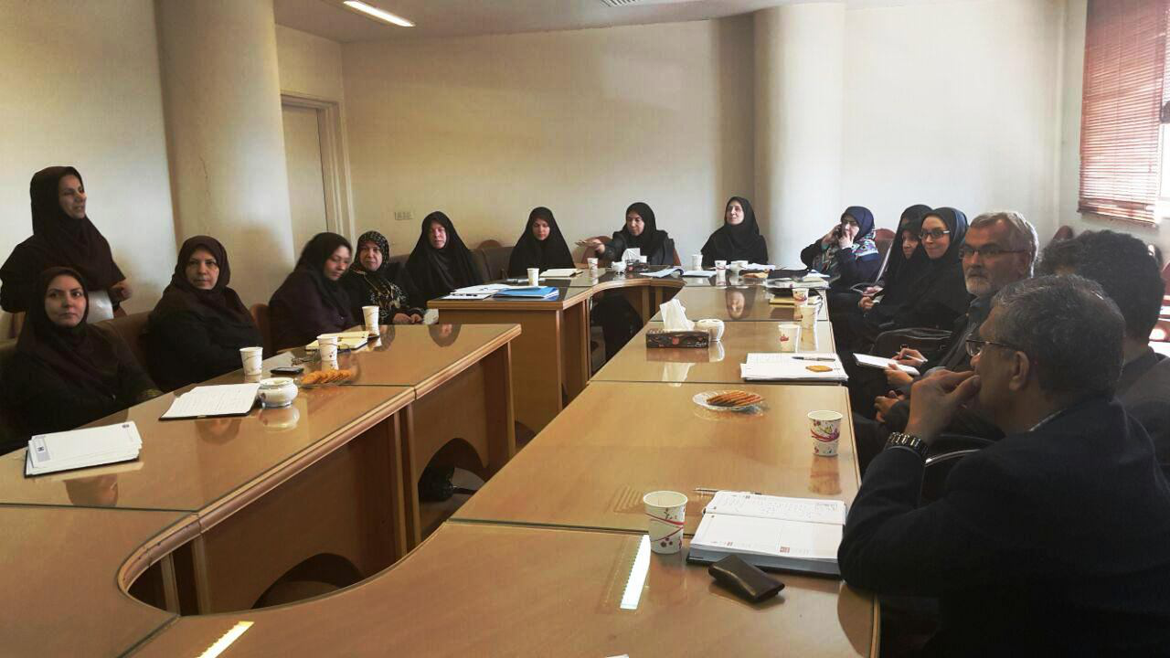
اولین جلسه کمیته برنامه ریزی راهبردی دانشکده
1394/2/16

Slide 9
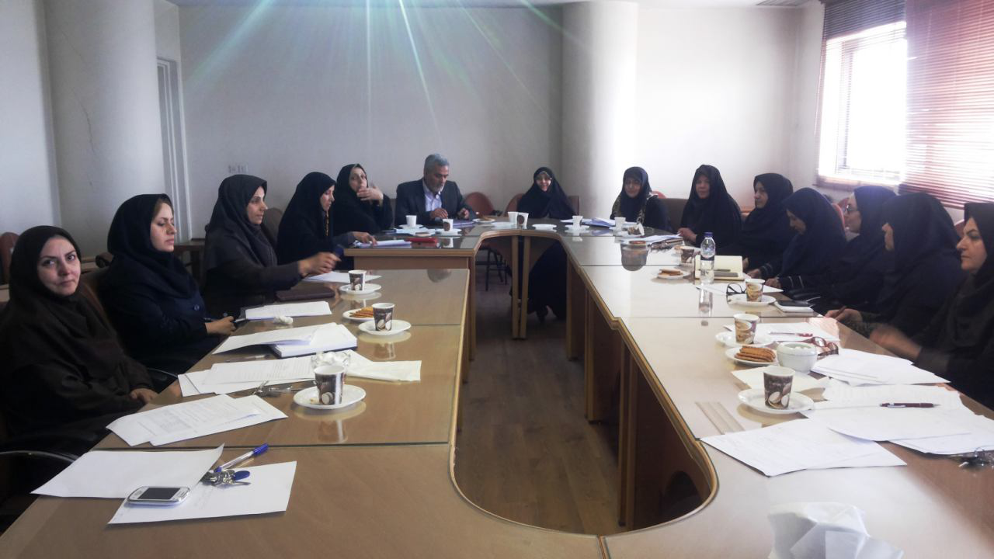
پنجمین جلسه کمیته برنامه ریزی راهبردی دانشکده

Slide 10
كاربرگ اهداف عملياتي 95-94 دانشكده
هدف عملياتي:افزايش فعاليت هاي پژوهشي محور: پژوهش اولويت: 1
رديف | اقدامات | موانع | راهكارها
1 | ايجاد مراكز مشاوره علمي پژوهشي | نبود فضاي مناسب فشار كاري مضاعف براي اعضاي هيات علمي گسترده بودن حيطه فعاليت هاي پژوهشي اعضاي هيات علمي | تخصيص فضاي مناسب جهت حضور اساتيد به عنوان مشاور در نظر گرفتن حضور اساتيد به عنوان بخشي از ساعات موظف تدريس محدود كردن حيطه هاي تخصصي اساتيد جهت ارائه مشاوره
2 | افزايش سفرهاي مطالعاتي اساتيد | كمبود بودجه عدم امكان براي اساتيد جديدالورود روند اداري كند | گسترده تر كردن امكان سفرهاي مطالعاتي جهت استفاده بيشتر اعضا تسهيل روند اداري
3 | افزايش فعاليت هاي پژوهشي مشترك با دانشجويان | عدم اجبار فعاليت هاي مرتبط با پژوهش براي دانشجويان تحصيلات تكميلي رابطه معكوس ميان امتياز پژوهشي و تعداد همكاران پژوهشي | اجباري شدن حضور دانشجويان تحصيلات تكميلي در فرايندهاي پژوهشي در نظر گرفتن واحد دستياري پژوهشي براي دانشجويان دكتري حضور دانشجويان تحصيلات تكميلي به ويژه دكتري به عنوان دستياران پژوهش جهت نظارت بر دانشجويان مقاطع پايين تر بازنگري در تخصيص امتياز پژوهشي

Slide 11
ردیف | هدف های کلان | محور | درصد افزایش
1 | افزايش فعاليت هاي پژوهشي | پژوهشي | 20%
2 | افزايش مقاله هاي پراستناد | پژوهشي | 20%
3 | توسعه کارآفرینی با توجه به اشتغال بانوان | پژوهشي | راه اندازی حداقل 1 شركت دانش بنيان
4 | افزايش همكاري حضوري يا غیر حضوري اعضاي هيأت علمي خارجي و ايرانيان مقيم خارج براي تدريس،راهنمايي و مشاوره | آموزشی | 15%
5 | كاهش نرخ ماندگاري | آموزشی | 20% کارشناسی، 15% سایر دوره ها
6 | ارتقای كيفيت آموزش | آموزشی | 20%
7 | ارتقاي وبگاه دانشكده | مديريتي | بهبود 50% وبومتریکس

Slide 12
محور آموزش
نرخ ماندگاری در 1394
محور پژوهش
تعداد مقالات چاپ شده اعضا در 1394
محور مدیریت
میانگین ماهیانه تعداد مراجعه کنندگان به وبگاه در 1394

Slide 13
طراحی نقشه راه پژوهش دانشکده

Slide 14
باغ ایرانی 1394/2/16

